Slide 1
Ragione e fede in Tommaso d’Aquino
Prof. Marco Apolloni

Slide 2
Agostino, Abelardo, Bernardo
Alto Medioevo: la filosofia viene considerata ancella della teologia (ancilla theologiae).
Agostino d’Ippona (354-430): coincidenza tra fede e ragione, la ragione non ha una sua autonomia.
XI secolo: disputa tra Pietro Abelardo (1079-1142) e Bernardo di Chiaravalle (1090-1153). Il primo difende la ragione e l’insopprimibile bisogno umano di comprendere. Il secondo esalta l’umiltà come via di salvezza e afferma la “santa ignoranza” come antidoto alla presunzione della ragione.

Slide 3
“Fides quaerens intellectum”
Anselmo d’Aosta (1033-1109): posizione equilibrata, celebre e felice motto “fides quaerens intellectum”, la fede che tenta di comprendere, d’interrogare la ragione. Artefice della prova ontologica dell’esistenza di Dio, che è considerato come ciò di cui non possiamo pensare nulla di maggiore, di più grande.
Manca ancora uno spazio autonomo per la filosofia. Dalla posizione di Anselmo, si può evincere l’urgenza di una collaborazione tra fede e ragione, poiché da sola la fede non può rispondere a tutto.
XIII secolo: posizione degli averroisti latini, vicini alle idee del filosofo arabo Averroè, noto commentatore di Aristotele. Essi tendono verso una teoria della doppia verità, la ragione da un lato e la fede dall’altro.

Slide 4
Tommaso d’Aquino (1225 o 1226 - 1274)
Riconosce alla ragione la tanto sospirata autonomia, ma accordandola con la fede.
La ragione può arrivare a fare accettare i preambula fidei, ovvero premesse, requisiti preliminari della fede. Per esempio: l’esistenza di Dio e l’immortalità dell’anima. La ragione può accompagnarci sulla soglia del mistero della fede, oltre la quale non può accedere per ovvi limiti umani.
In definitiva, secondo l’Aquinate, fede e ragione derivano entrambe da Dio. Motivo per cui: non può esserci scontro tra le due. Laddove c’è, si è al cospetto di una falsa filosofia.

Slide 5
Dopo Tommaso, la separazione
XIV secolo: avviene la separazione tra fede e ragione. La si deve, in particolar modo, a pensatori quali Duns Scoto e Guglielmo di Ockham.
C’è chi ha visto in questa cesura una restrizione e chi invece un’opportunità per la filosofia.
Restrizione in quanto si riafferma il principio della “santa ignoranza” invocato – lo abbiamo visto – da Bernardo di Chiaravalle. Opportunità perché, lungi dal danneggiare, tale separazione permette alla filosofia di crearsi uno spazio di pensiero autonomo.

Slide 6
Torniamo a Tommaso. Un’introduzione
Il capolavoro di Tommaso è la Summa teologica, scritta tra il 1265 e il 1273.
Il pensiero dell’Aquinate arruola l’aristotelismo e lo mette al servizio del pensiero cristiano.
Viene definito – da testimoni coevi – il “bue muto”, che però, per dirlo con le parole profetiche del suo maestro Alberto Magno, “un giorno muggirà così forte da farsi sentire nel mondo intero”.

Slide 7
La grazia non elimina la natura, ma la perfeziona.
Tommaso d’Aquino
Fede e ragione separate, non funzionano, o meglio, mancano di qualcosa. Insieme, invece, si completano.

Slide 8
Perché si completano?
L’indicibilità dell’una può essere in qualche modo detta, seppure con l’utilizzo di analogie e similitudini. Aggancio con Platone, che nel VII libro della Repubblica, si avventura in un’analogia tra il Sole e il Bene.
La ragione senza la fede sarebbe sprovvista del senso che le è connaturato e non potrebbe comprendere le famose ragioni del cuore di cui la ragione sarebbe all’oscuro, secondo il filosofo seicentesco Blaise Pascal. (Lo stesso che poi parlerà del credere in Dio come dell’accettare una scommessa, con la quale: se si perde, non si perde niente; se si vince, si vince tutto.)

Slide 9
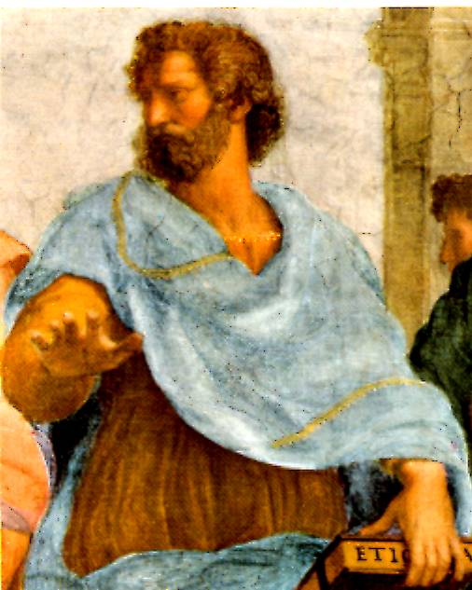
Con e oltre Aristotele
Peculiare in Tommaso è la distinzione tra essenza ed esistenza che lo pone, appunto, con e oltre Aristotele. Ovvero, pur inserendolo nella traiettoria di pensiero aristotelico, l’Aquinate si spinge laddove il pensiero del maestro non è arrivato, scindendo – appunto – le nozioni di essenza ed esistenza.

Slide 10
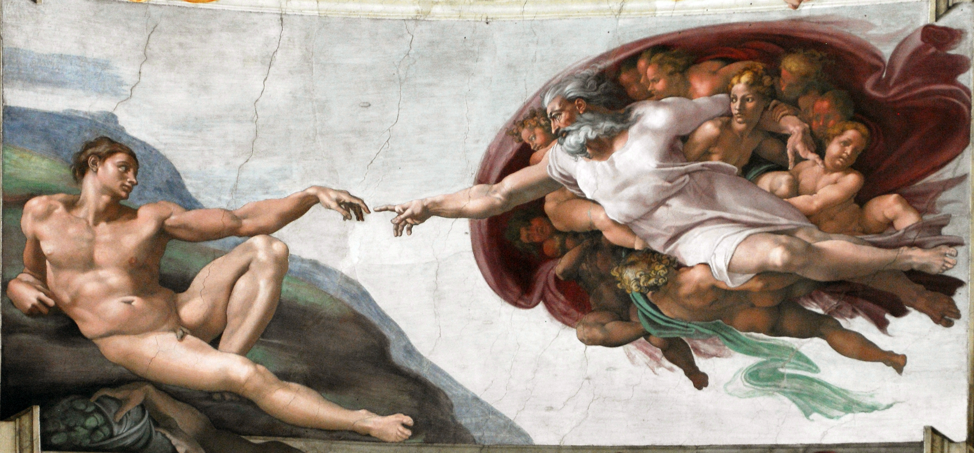
Essere per partecipazione
Prima di soffermarsi sulla distinzione tra essenza ed esistenza, occorre soffermarsi sul concetto tommasiano di essere per partecipazione. Per Tommaso essere uomini significa partecipare, “prendere parte” all’Essere perfetto di Dio. L’essere delle creature è separabile dall’essenza in quanto creato e contingente. L’essere di Dio è identico con l’essenza, dunque necessario.

Slide 11
Riassumendo
L’Essere perfetto di Dio e l’essere proprio delle creature vengono definiti “analoghi”, cioè a dire: simili, seppure di proporzioni diverse. Infatti: “Dio è l’essere per essenza, le creature hanno l’essere per partecipazione” (N. Abbagnano, N. Fornero, Percorsi di filosofia – Vol. 1B, Paravia, Torino-Milano 2012, p. 202).
Con la tesi della diversità nella somiglianza Tommaso riesce sia nell’impresa di salvare l’assoluta trascendenza di Dio sia a estraniarsi da qualsivoglia forma di panteismo.

